Slide 1
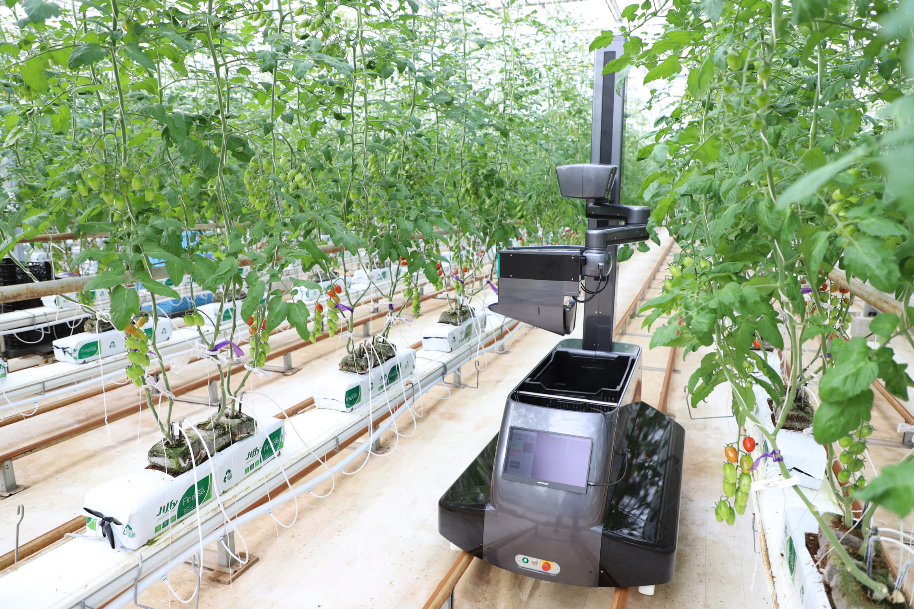
Inaho株式会社
企業名：inaho株式会社
企業規模：約20人
企業理念： 1．人がやらなくて良いことはテクノロジーで 2．やりたいことができる時間をつくる 3．そして農業の未来を変える
資本金：1500万円
業務内容：自動野菜収穫ロボットの開発
主な製品・サービス例：
①トマト収穫ロボット
②マルチ台車ロボット
③高畝アスパラガス収穫ロボット

Slide 2
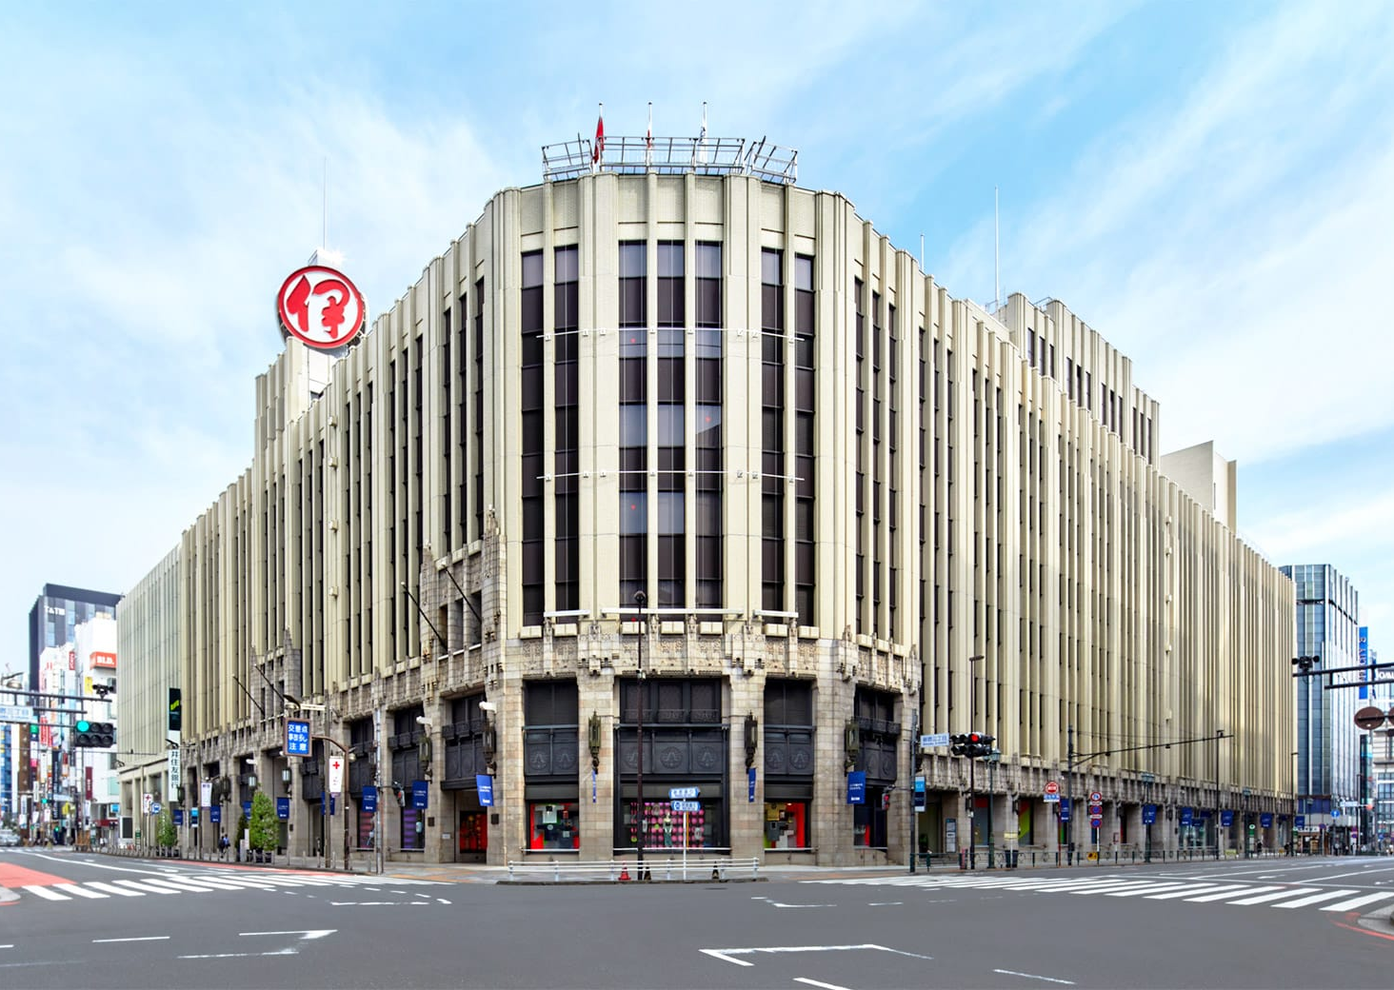
株式会社三越伊勢丹
ホールディングス
企業名：株式会社三越伊勢丹ホールディングス
企業規模：約9,745名（単体社員数約400名）
資本金：515億円
売り上げ規模：売上高5,555億1,700万円
業務内容： ①百貨店事業（8割を占める．三越・伊勢丹・丸井今井・岩田屋）
②不動産事業（商業施設の開発・賃貸）
③カード・金融（エムアイカード）
④小売・専門店事業

Slide 3
株式会社三越伊勢丹ホールディングス
VISION
私たちが目指す姿
企業理念：どのような価値提供により社会に貢献できるのか， 大切にする思考と行動など，3つの要素から構成されている
お客さまの暮らしを豊かにする、 “特別”な百貨店を中核とした 小売グループ
VALUES
～日本の誇り、世界への発信力を持ち、 高感度上質消費において最も支持される～
私たちが大切にする思考と行動
新しさに惹かれ、美しいものに感動し、それを伝えたいと思う 人が好きで、あふれる笑顔を響かせ、まわりを明るくする 魅力あふれる個性で、斬新なアイデアを生かし、共創をもって形にする
あらゆる情報を駆使し、感性とともに考え抜き、オンリーワンをつくる
常に真摯な姿勢で、健全な方法を選択し、社会的責任を果たす
変化の先の未来を信じ、勇気をもって、挑戦と努力をしつづける
MISSION
私たちの存在意義
こころ動かす、 ひとの力で。

Slide 4
所感
Inaho：
ディープテック系のスタートアップ企業らしく，現実的・合理的な企業理念だなと感じた．特に
「人がやらなくていいことはテクノロジーで，やりたいことができる時間をつくる」
というところが実にプログラマーっぽい．
三越伊勢丹：
百貨店経営会社らしくワクワクさせてくれるような企業理念だった． 百貨店での買い物は“特別”で“ワクワク・感動”するものであり，それを表している．

